Slide 1
Movie Theater

Slide 2

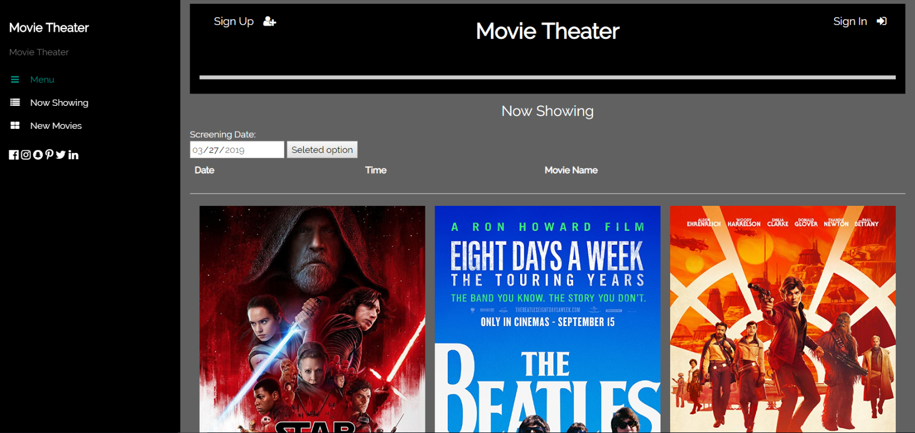

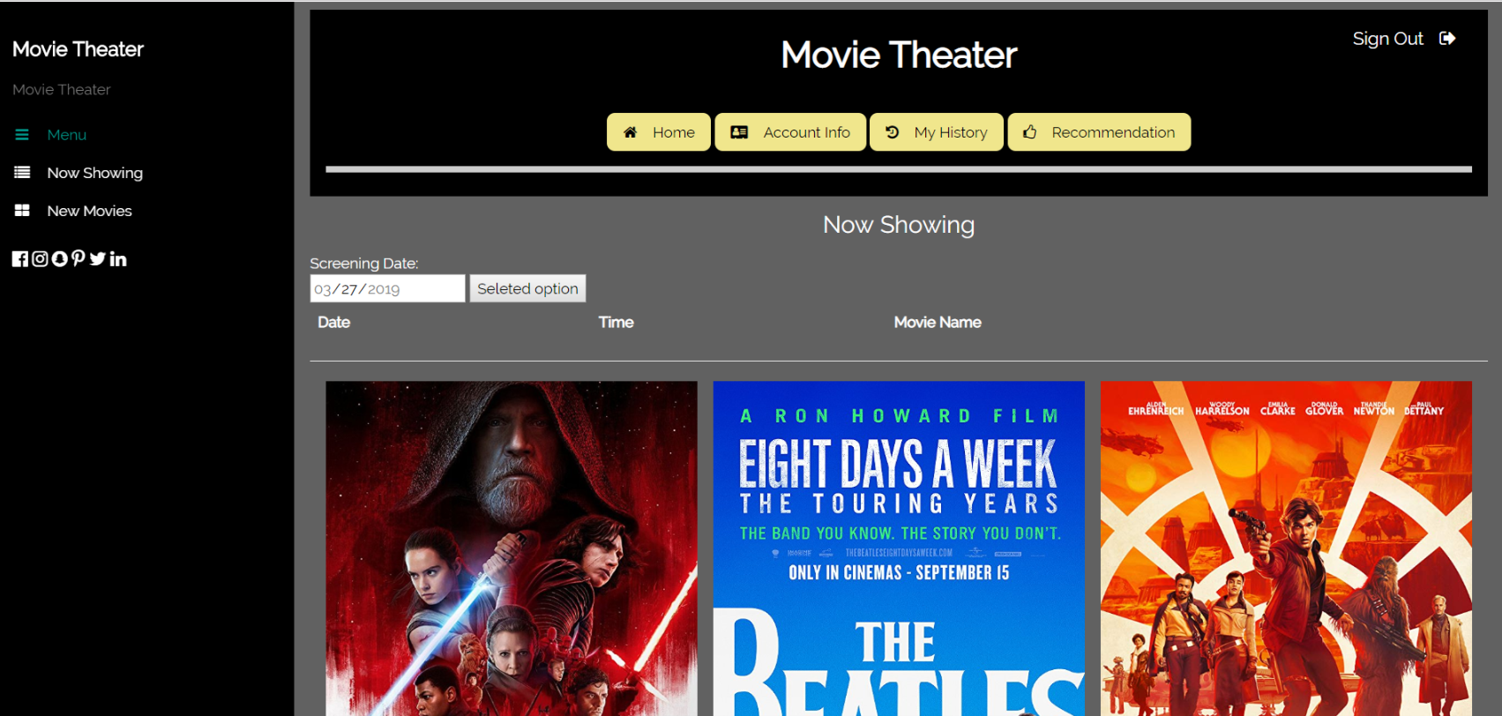
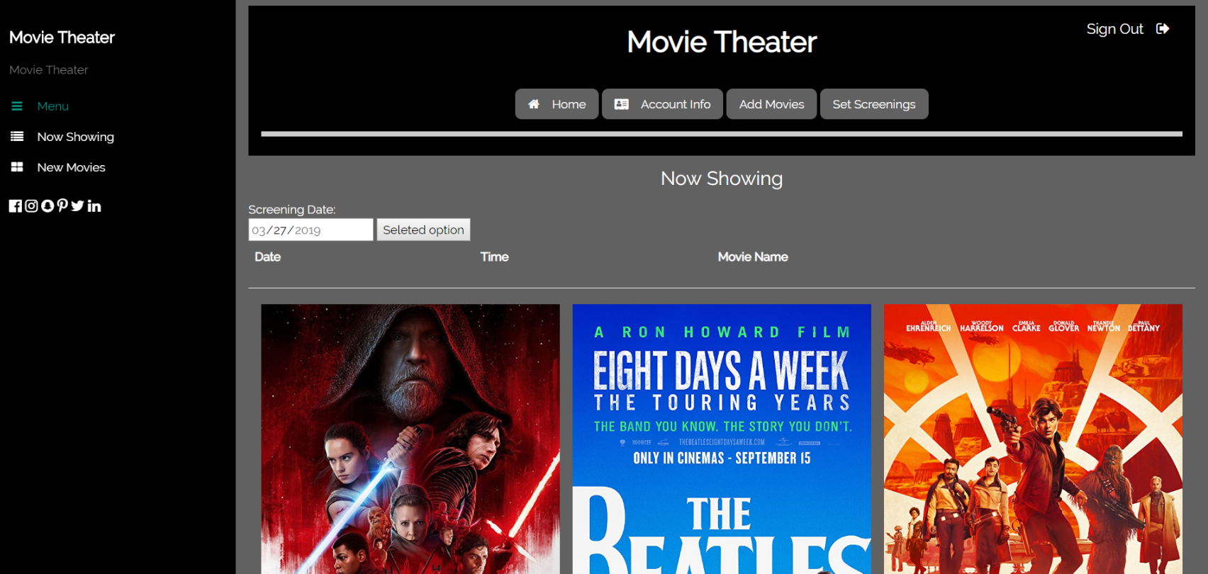
Home Page
קיימים 3 מסכי כניסה:
ללא התחברות - משתמש אורח
2.לאחר התחברות של משתמש רגיל
user: ma, password: 12
3.לאחר התחברות של מנהל
user: admin, password: admin

Slide 3
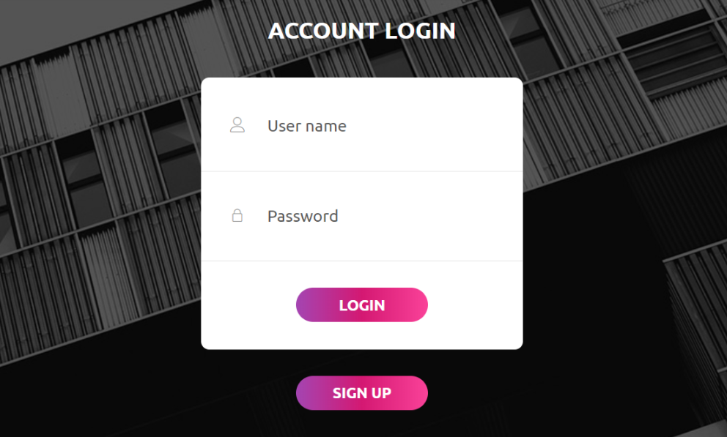
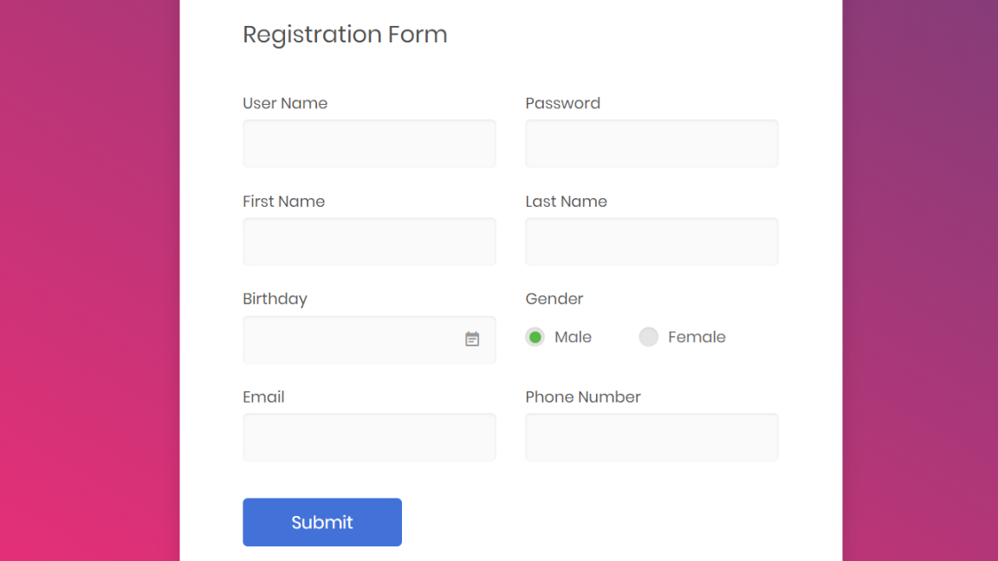
Login & Registration
כאשר משתמש קיים מנסה להתחבר למערכת הוא יועבר לעמוד התחברות
למשתמש חדש תוצע אפשרות להירשם למערכת

Slide 4
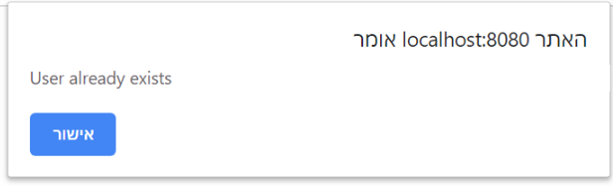
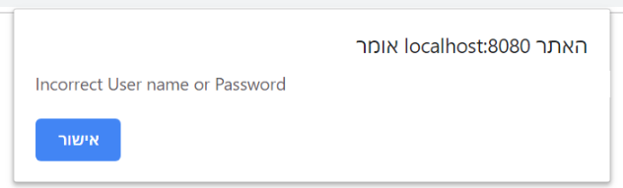
Login & Registration - Errors
כאשר ננסה להירשם עם שם משתמש שכבר קיים במערכת או ננסה להתחבר לאתר עם פרטים שגויים נקבל הודעת שגיאה קופצת המתריאה על כך

Slide 5
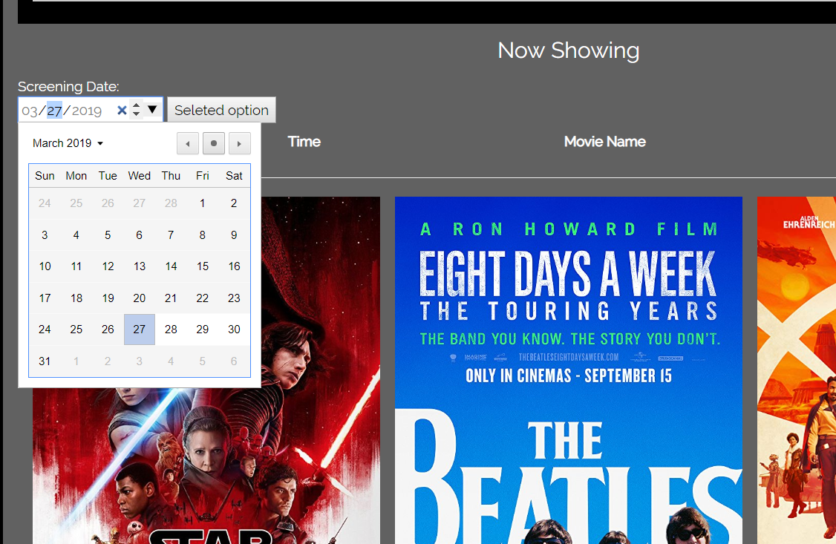
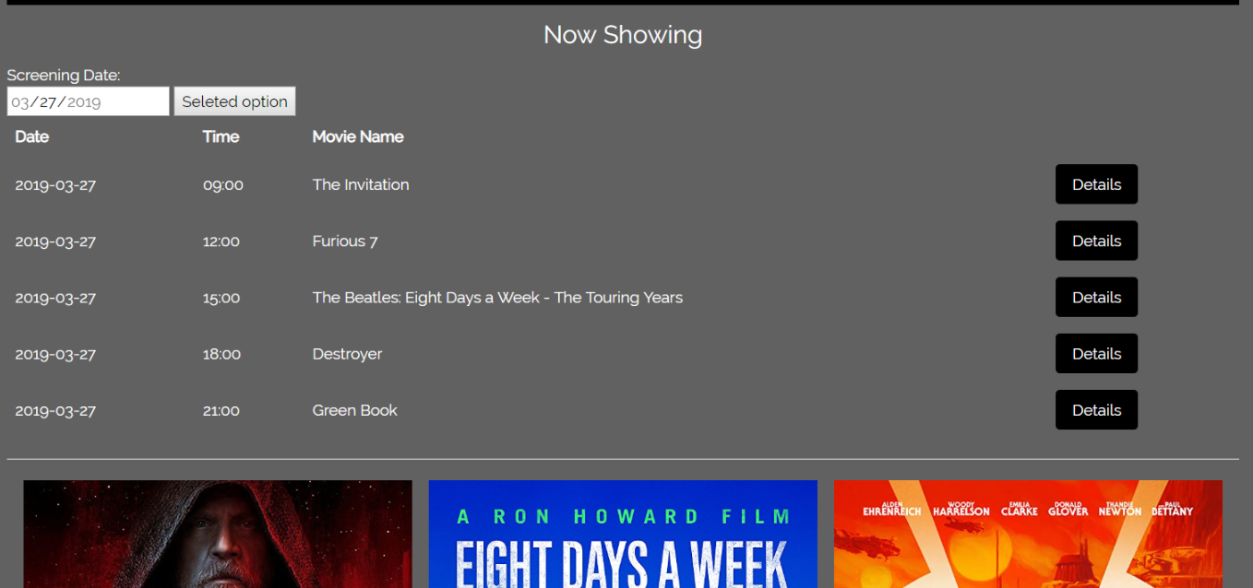
Home page – All users function
דף הבית מציע לכל סוגי המשתמשים את הפונקציונליות הבאה:
1. בחירת תאריך ( עד 3 ימים קדימה ) להצגת הקרנות של סרטים. לאחר בחירת התאריך תפתח טבלה עם הפרטים של הסרטים וזמני ההקרנה
2. קבלת מידע על הסרטים, לחיצה על כפתור Detail בטבלת ההקרנות או על התמונות של הסרטים בחלק התחתון של הדף יובילו לדף מידע על הסרט

Slide 6
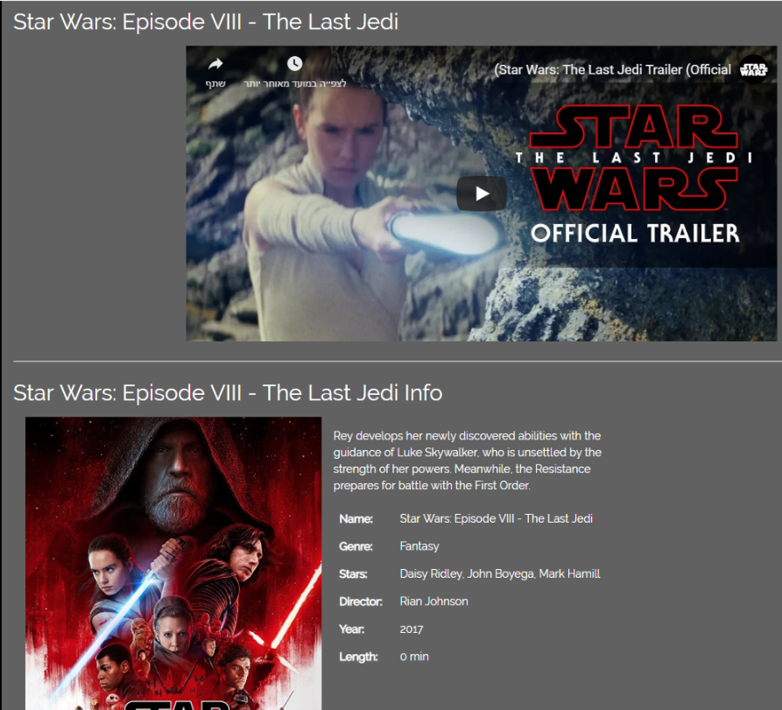
Home page – All users function
דף מידע על סרט מכיל טריילר, תקציר ופרטים נוספים על הסרט

Slide 7
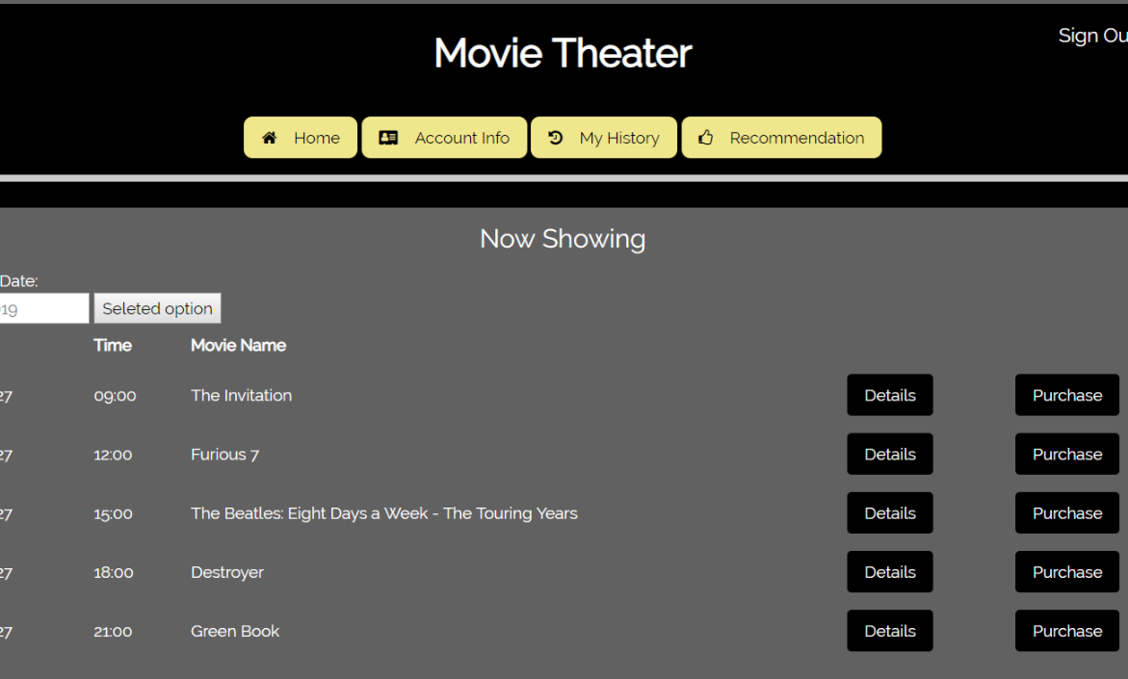
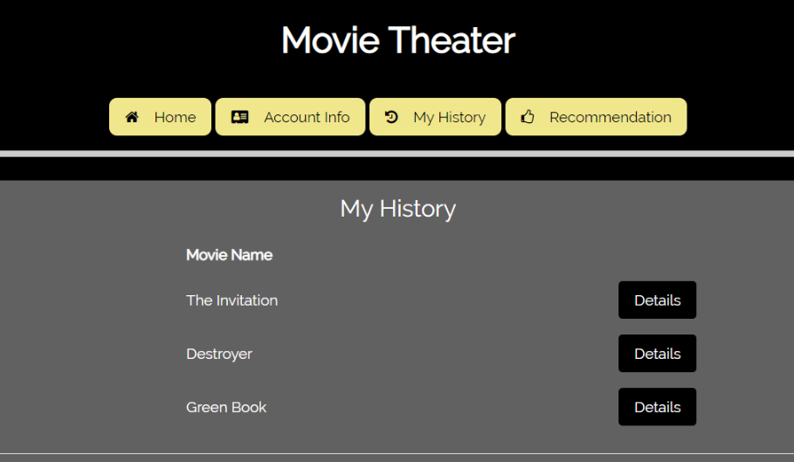
Home page – Regular user function
למשתמש רגיל דף הבית מציע:
קנייה של כרטיסים
2. צפייה בהיסטוריית הקניות – נשים לב שהיסטוריית הצפיות מתעדכנת רק בחיבור מחדש למערכת

Slide 8
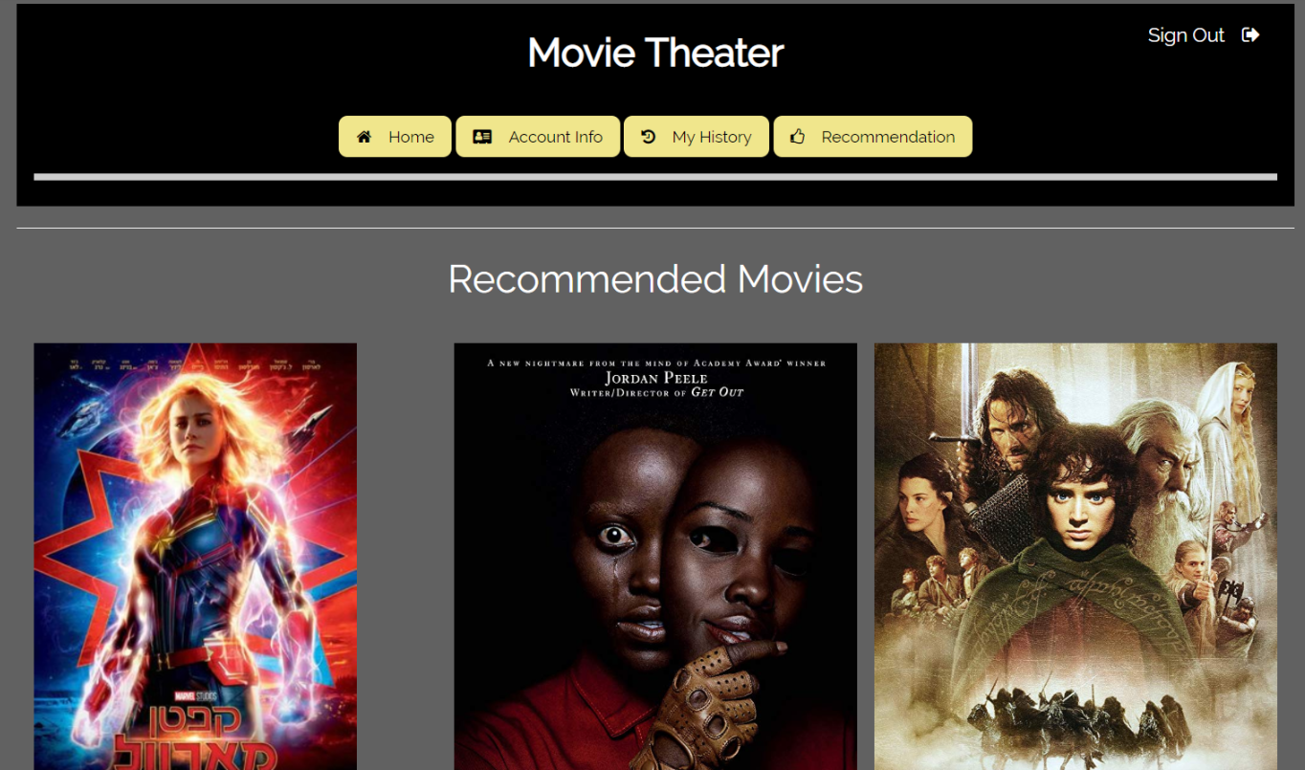
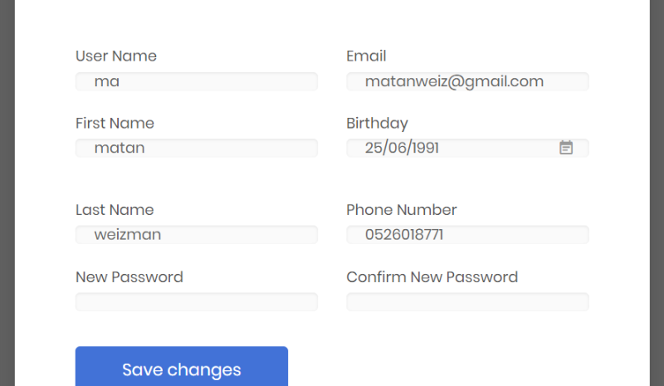
Home page – Regular user function
3. צפיה בפרטי משתמש - הכוללת אפשרות לשינוי סיסמא
4. רשימת סרטים מומלצים בהתאם להיסטוריית הצפיות בעזרת אלגוריתם דינמי שמתעדכן כל פעם לפי היסטוריית הצפיות

Slide 9

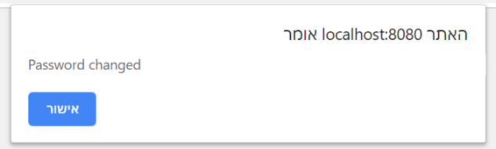
Home page – Regular user function errors
כאשר משתמש מנסה לשנות סיסמא והוא מכניס 2 סיסמאות לא תואמות הוא יקבל הודעה שגיאה
במידה ועשה הכל תקין יקבל התראה שהתהליך עבר בהצלחה

Slide 10
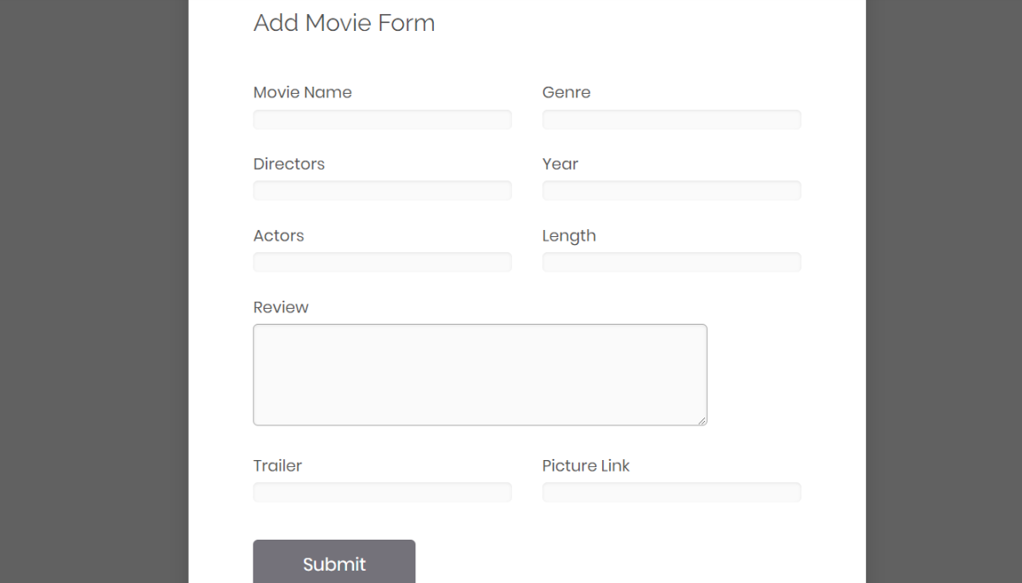
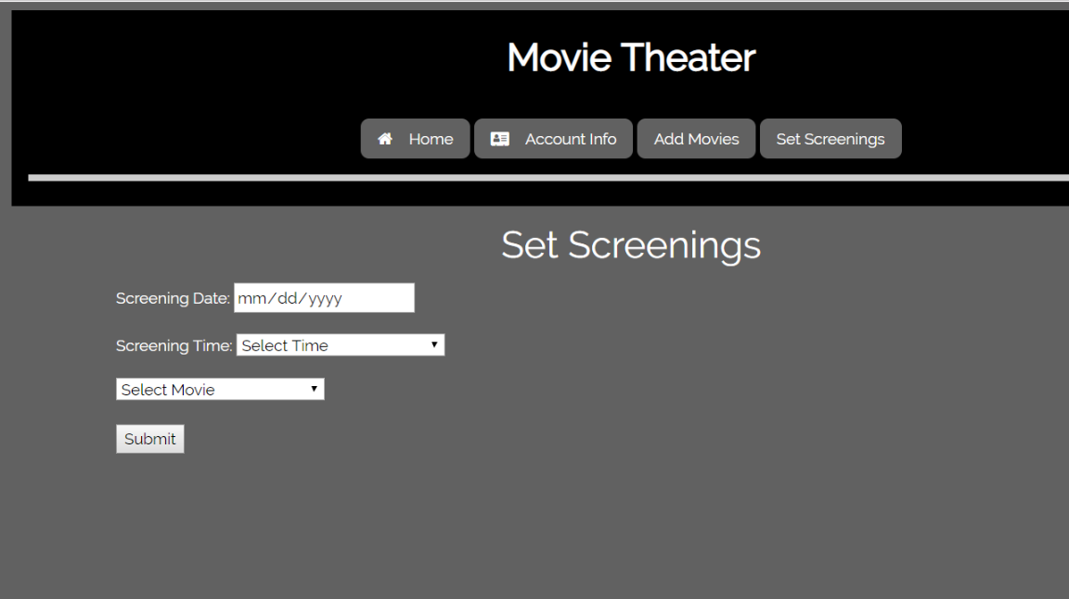
Home page – Manager function
למנהל דף הבית מציע:
הוספה של סרט למערכת
בניית לוח הקרנות של סרטים
דף מידע עם פרטי המנהל עם אפשרות לשינוי סיסמא ( בדומה למשתמש רגיל )

Slide 11

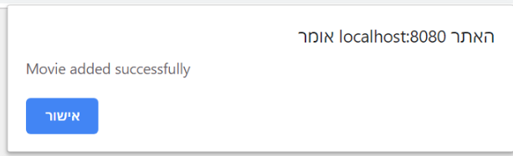
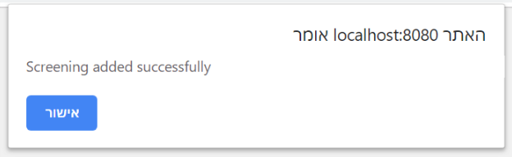
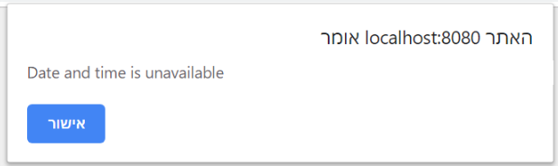
Home page – Manager function errors
כאשר מנהל מנסה להוסיף סרט למערכת, במידה והסרט קיים כבר במאגר נתונים הוא יקבל הודעת שגיאה
במידה והסרט נוסף למאגר יקבל התראה שהתהליך הצליח
כאשר מנהל רוצה להוסיף סרט להקרנות המערכת תבדוק שהתאריך והשעה שהזין אינם מכילים כבר סרט אחר ויקבל התראה בהתאם

Slide 12
Algorithm for Recommendation
האלגוריתם מקשר בין כל הסרטים במאגר לבין הסרטים שבהיסטוריית הצפיה של המשתמש, המקנים את העדפתו האישית
מיפוי מאגר היסטוריית הסרטים מתבצע לפי 2 סוגי Type: ז'אנר ובמאי הסרט,
ומתבצעת חלוקה של משקלים לכל אחד מהם
לאחר מכן מקשרים את מאגר הסרטים לType ומחלקים משקלים לכל הסרטים שבמאגר, לאחר מיון אנו מציגים למשתמש את הסרטים עם המשקלים הגבוהים ביותר במאגר

